Slide 1
Randomisasi
dalam Kompetisi
252
Kapan keacakan menyelamatkan, dan kapan ia justru ditembak
Teknik Kontes · Day 252

Slide 2
00
Sebelum Mulai
Materi ini tentang apa, dan kapan ia dipakai

Slide 3
Penjelasan Sederhana
Bayangkan sekelas tiga puluh orang, dan kamu bertanya apakah ada dua orang yang ulang tahunnya sama.
BAYANGKAN SEPERTI INI
DI DALAM SOAL
Setahun ada 365 hari, jadi rasanya jarang
M nilai hash yang mungkin
Padahal peluangnya sudah di atas 70 persen
Tabrakan muncul setelah akar M
Yang dihitung bukan orang, tetapi PASANGAN
Jumlah pasangan tumbuh kuadrat
Tiga puluh orang punya 435 pasangan
Karena itu ambangnya jauh lebih rendah
Hash 10^9 bertabrakan setelah 40 ribu string
Jumlah yang muat satu berkas uji
INTINYA
Tabrakan hash muncul setelah sekitar akar dari banyaknya nilai yang mungkin, bukan setelah semuanya terpakai. Untuk modulus satu miliar, empat puluh ribu string sudah cukup — dan itu jumlah yang gampang dipasang di berkas uji.

Slide 4
Materi Ini Tentang Apa
Keacakan di kompetisi dipakai untuk tiga hal yang berbeda, dan setiap pemakaiannya harus disertai peluang gagal yang bisa dihitung.
Menghindari kasus terburuk yang disiapkan penyusun soal
Quicksort pivot depan, pohon cari tanpa penyeimbang, unordered_map dengan kunci pilihan. Mengacak urutan masuknya menghapus pola itu seluruhnya.
Menukar kepastian dengan kecepatan
Miller-Rabin, Pollard Rho, dan hashing. Semuanya menjawab benar dengan peluang yang bisa diatur, jauh lebih cepat daripada cara yang pasti.
Menyederhanakan struktur yang seharusnya rumit
Treap memakai prioritas acak untuk menggantikan belasan kasus perputaran AVL. Hasilnya tetap seimbang, kodenya sepertiga panjangnya.
Yang TIDAK termasuk: menebak jawaban
Mencoba solusi acak lalu berharap benar bukan randomisasi. Tanpa peluang gagal yang dihitung, itu hanya keberuntungan.

Slide 5
Kapan Dipakai, Kapan Tidak
Keacakan melindungi hanya kalau ia benar-benar tidak bisa diramalkan sebelum program berjalan.
PAKAI KETIKA
JANGAN PAKAI KETIKA
v
Memakai hashing pada soal yang bisa di-hack peserta lain
x
Ada cara deterministik yang sama cepat dan sama pendek
v
Struktur yang dipakai punya kasus terburuk yang diketahui umum
x
Soalnya butuh jawaban yang pasti benar setiap kali, tanpa kecuali
v
Butuh jawaban dengan peluang benar yang bisa diatur, bukan kepastian
x
Belum menghitung peluang gagalnya — selesaikan itu dulu
v
Perlu menyederhanakan struktur seimbang menjadi kode pendek
Tiga hal yang wajib diacak saat program berjalan, bukan ditulis sebagai konstanta: basis hash, modulus hash, dan seed generator. Yang bisa ditebak, bisa disiapkan tandingannya.

Slide 6
Posisi Materi Ini
Materi ini tidak berdiri sendiri. Di kiri adalah yang sebaiknya sudah kamu kuasai, di kanan adalah yang terbuka setelah materi ini selesai.
PRASYARAT
SETELAH INI
String hashing (Day 211)
Stress testing (Day 250)
MATERI INI
Randomisasi
dalam Kompetisi
Miller-Rabin & Pollard Rho (Day 95)
Treap (Day 185)
Kapan keacakan menyelamatkan, kapan ia ditembak.
Day 211 memakai hashing tanpa membahas serangannya. Materi ini melengkapi bagian itu: kapan hash bisa ditembak, dan bagaimana mencegahnya.

Slide 7
Agenda
01 Tiga Peran Keacakan
05 Jebakan yang Sering Terjadi
02 Simulasi: Paradoks Ulang Tahun
06 Contoh Soal & Latihan
03 Ulang Tahun dan Tabrakan Hash
07 Ringkasan
04 Mengacak agar Kasus Terburuk Tidak Terjadi

Slide 8
01
Gagasannya
Keacakan bukan tebakan, melainkan jaminan berbentuk peluang

Slide 9
Tiga Peran Keacakan
Dalam kompetisi, keacakan dipakai untuk tiga hal yang berbeda. Mencampuradukkannya adalah sumber kesalahan yang paling umum.
Menghindari kasus terburuk yang disiapkan penyusun soal
Quicksort dengan pivot pertama, pohon cari tanpa penyeimbang, unordered_map dengan kunci pilihan — semuanya punya masukan yang melumpuhkan. Mengacak urutan menghapus pola itu.
Menukar kepastian dengan kecepatan
Miller-Rabin, Pollard Rho, dan hashing menjawab benar dengan peluang sangat tinggi, jauh lebih cepat daripada cara yang pasti. Peluang gagalnya bisa dihitung dan dikecilkan sesuka hati.
Menyederhanakan struktur yang seharusnya rumit
Treap memakai prioritas acak untuk menggantikan belasan kasus perputaran AVL. Hasilnya seimbang, kodenya sepertiga panjangnya.
Yang TIDAK termasuk: menebak jawaban
Mencoba solusi acak lalu berharap benar bukan randomisasi. Setiap pemakaian keacakan harus disertai peluang gagal yang bisa dihitung.

Slide 10
02
Simulasi
Kenapa hash bertabrakan jauh lebih cepat dari dugaan

Slide 11
Langkah 1 — Berapa String sampai Tabrakan Pertama
Dari M nilai hash yang mungkin, tabrakan pertama TIDAK muncul setelah M string, melainkan setelah sekitar akar dari M.
1 / 3
40
1204
39817
terukur
M = 1009
M = 10^6
M = 10^9
perkiraan akar(pi*M/2) : 39 1253 39633
Angka-angka di baris atas adalah rata-rata hasil pengukuran sungguhan, dan baris bawahnya perkiraan teori. Keduanya cocok. Untuk modulus 10^9, empat puluh ribu string sudah cukup — jumlah yang gampang dimuat satu berkas uji.

Slide 12
Langkah 2 — Kenapa Itu Berbahaya di Kontes
Peserta lain bisa menyiapkan berkas uji yang khusus menabrakkan hash dengan basis dan modulus yang umum dipakai.
2 / 3
ditembak
ditembak
aman
aman
pertahanan
basis tetap
mod 2^64
mod acak 10^9
dua mod
basis dan modulus yang bisa ditebak = bisa disiapkan tandingannya
Modulo 2^64 (overflow unsigned long long) punya serangan Thue-Morse yang menabrakkan hash string sepanjang beberapa ribu huruf, berapa pun basisnya. Modulus prima besar yang dipilih ACAK saat program berjalan tidak bisa disiapkan tandingannya lebih dulu.

Slide 13
Langkah 3 — Mengacak Menghapus Pola Terburuk
Pohon cari biner tanpa penyeimbang: masukan berurutan membuatnya menjadi rantai. Satu baris shuffle mengubah segalanya.
3 / 3
20000
34
14
tinggi pohon
masukan berurutan
setelah diacak
log2(20000)
n = 20000 tanpa acak: rantai sepanjang n dengan acak: sekitar 2 kali log2 n
Angka-angka ini hasil pengukuran, bukan perkiraan. Satu baris shuffle mengubah struktur yang O(n) per operasi menjadi O(log n) per operasi — tanpa mengganti satu baris pun dari struktur itu sendiri.

Slide 14
03
Implementasi
Mengukur sendiri, bukan mempercayai teori

Slide 15
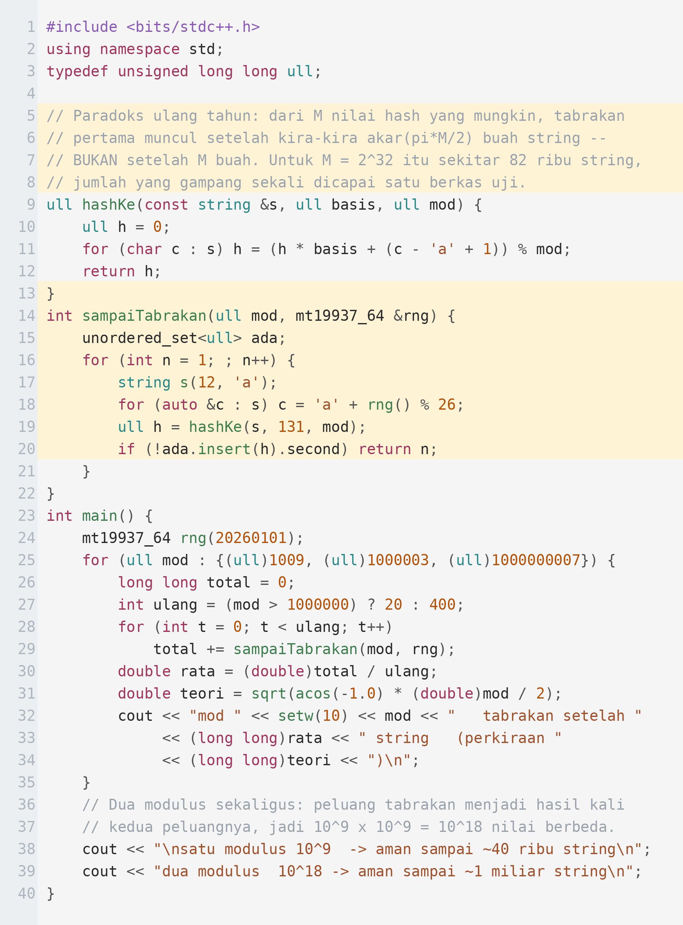
Ulang Tahun dan Tabrakan Hash
Program ini menghitung sendiri berapa string yang dibutuhkan sampai tabrakan pertama, untuk tiga ukuran modulus, lalu membandingkannya dengan perkiraan teori.
PENJELASAN
Hasil pengukurannya: modulus 1009 bertabrakan setelah rata-rata 40 string (teori 39), modulus sejuta setelah 1204 (teori 1253), dan modulus 10^9+7 setelah 39817 (teori 39633). Ketiganya cocok dengan rumus akar(pi·M/2).
Tabrakan muncul setelah sekitar akar M, bukan setelah M — itu paradoks ulang tahun.
Untuk modulus 10^9, empat puluh ribu string sudah cukup untuk menabrakkan.
Dua modulus berbeda menaikkan ambangnya menjadi sekitar satu miliar string.
Pilih basis dan modulus secara acak saat program berjalan, bukan konstanta tetap.

Slide 16
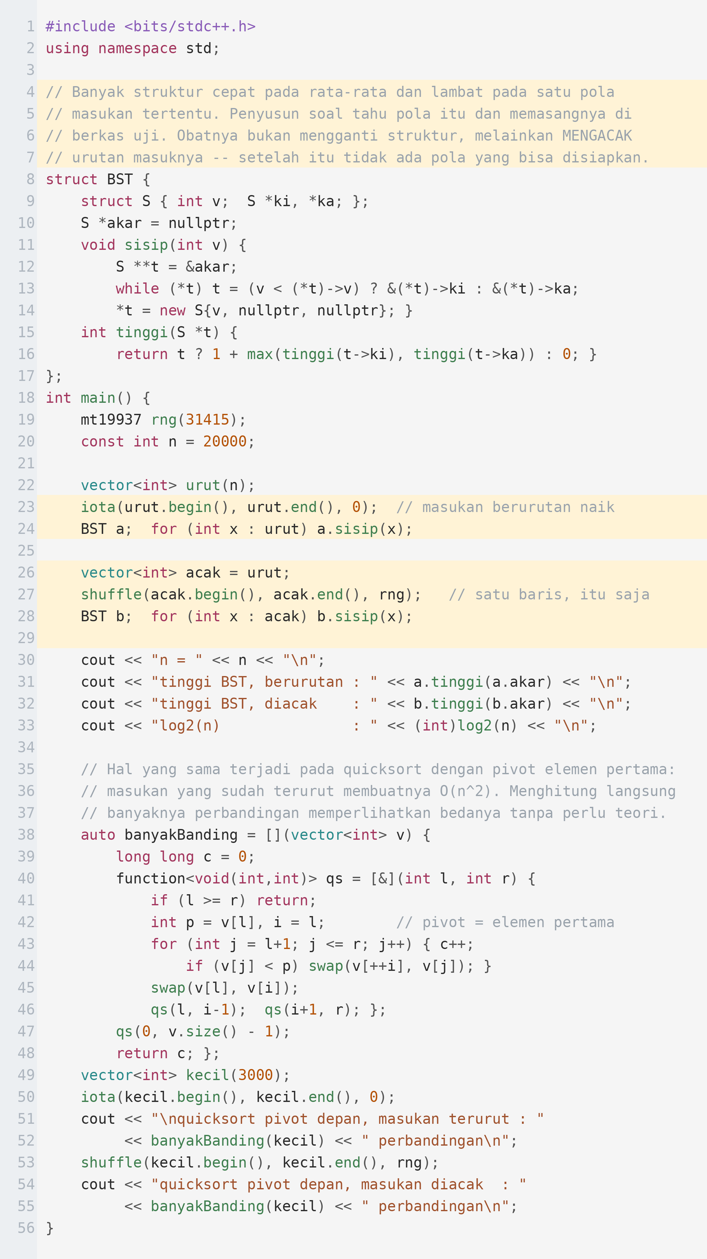
Mengacak agar Kasus Terburuk Tidak Terjadi
Dua pengukuran pada struktur yang sama, hanya berbeda pada urutan masukannya.
PENJELASAN
Untuk n = 20000, pohon cari tanpa penyeimbang menjadi rantai setinggi 20000 pada masukan berurutan, dan hanya 34 setelah diacak — sementara log2 n adalah 14. Pada n = 3000, quicksort pivot depan memakai 4.498.500 perbandingan untuk masukan terurut dan hanya 38.475 setelah diacak.
Yang diubah hanya urutan masuknya, bukan satu baris pun dari strukturnya.
Untuk pengurutan, std::sort sudah introsort dan tidak perlu diacak.
Untuk unordered_map, tambahkan pengacak pada fungsi hash-nya.
Pakai mt19937 dengan seed dari chrono, bukan rand() dengan seed tetap.

Slide 17
Jebakan yang Sering Terjadi
Empat kesalahan berikut membuat keacakan tidak melindungi apa pun, atau justru memperburuk keadaan.
Memakai rand() dan srand(time(0))
RAND_MAX bisa hanya 32767, dan seed berbasis detik bisa ditebak. Pakai mt19937 dengan seed dari chrono::steady_clock, atau random_device.
Seed tetap pada solusi yang dikirim ke juri
Seed tetap berarti perilakunya bisa diulang dan karena itu bisa disiapkan tandingannya. Seed tetap hanya untuk debugging, bukan untuk submit.
Hash modulo 2^64 tanpa basis acak
Serangan Thue-Morse menabrakkan hash apa pun basisnya. Pakai modulus prima besar yang dipilih acak, atau dua modulus sekaligus.
Memakai keacakan tanpa menghitung peluang gagalnya
"Kayaknya cukup" bukan analisis. Kalau satu percobaan gagal dengan peluang setengah, k percobaan gagal dengan peluang 2 pangkat minus k — hitung k yang kamu butuhkan.

Slide 18
04
Contoh Soal
Dari pernyataan sampai kode lengkap

Slide 19
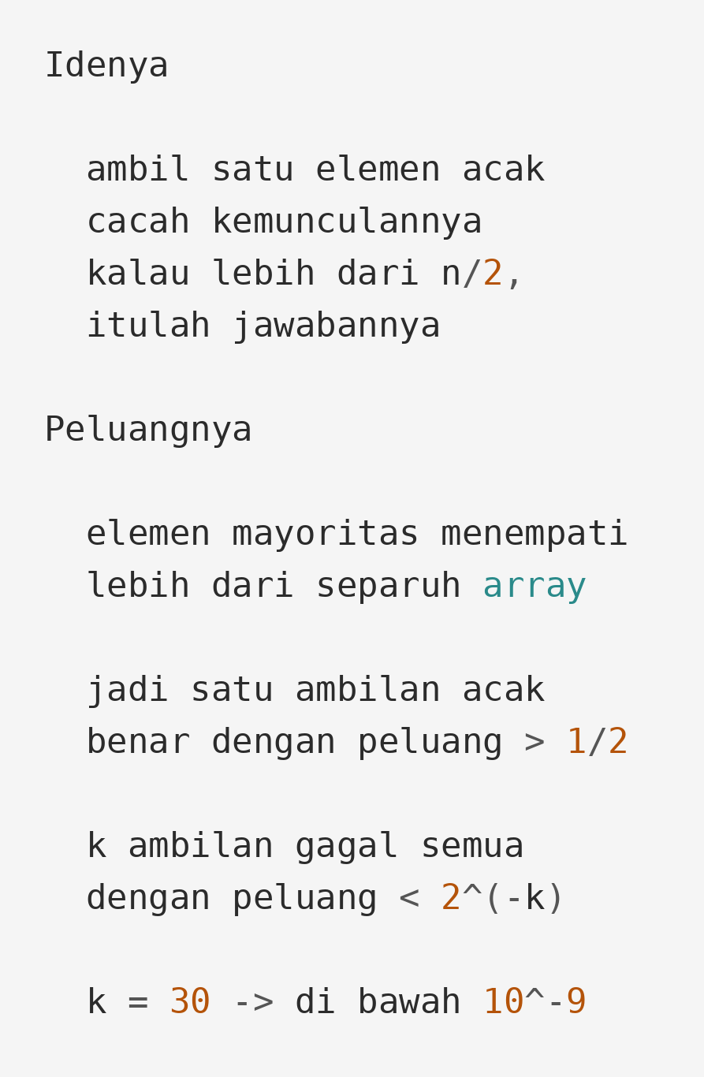
Latihan Terbimbing
SOAL
Peluang Gagal dan Berapa Kali Diulang
Diberikan array berisi n bilangan yang dijamin memiliki elemen mayoritas, yaitu elemen yang muncul lebih dari n/2 kali. Temukan elemen itu dengan algoritma acak, dan tentukan berapa kali percobaan diperlukan agar peluang gagalnya di bawah satu per satu miliar.
1 <= n <= 10^7
memori terbatas, tidak boleh menyimpan hitungan
batas waktu 1 detik
dijamin mayoritas ada

Slide 20
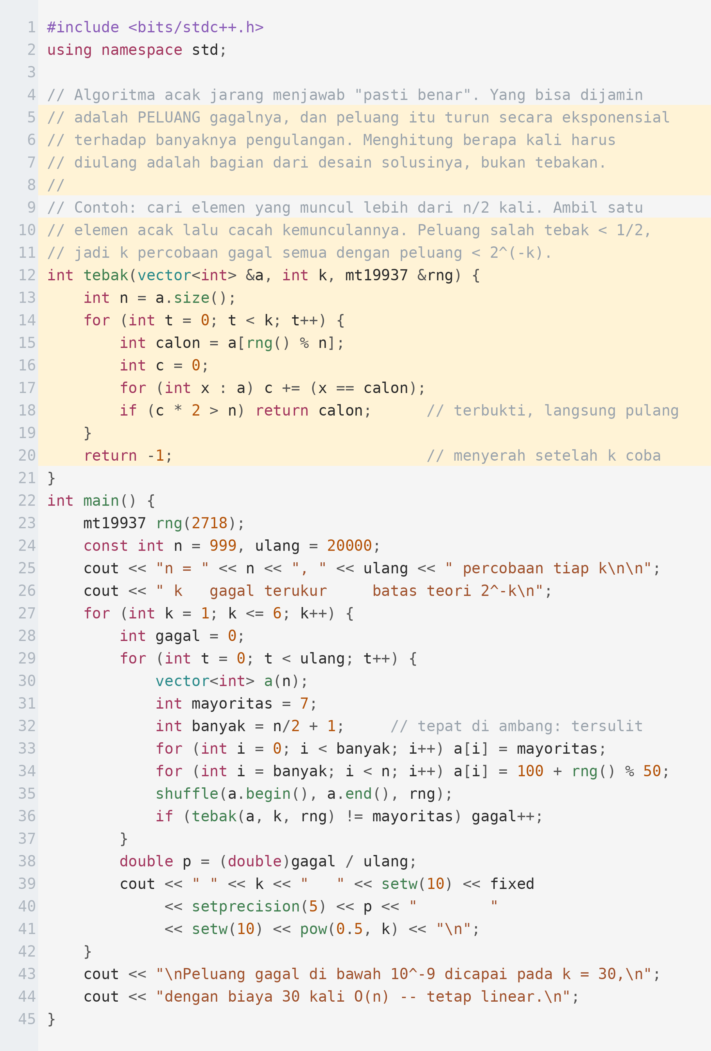
Pembahasan - Peluang Gagal dan Berapa Kali Diulang
Program ini mengukur peluang gagal yang sebenarnya untuk k = 1 sampai 6, lalu membandingkannya dengan batas teori dua pangkat minus k.
PENJELASAN
Diuji pada kasus tersulit, yaitu ketika mayoritasnya tepat n/2 + 1 sehingga peluang benar hampir persis setengah. Hasil pengukurannya mengikuti batas teori dengan sangat rapat: sekitar 0,5 untuk k = 1 dan turun setengahnya setiap kali k bertambah satu.
Peluang gagalnya turun eksponensial, jadi k besar sangat murah.
k = 30 memberi peluang gagal di bawah 10^-9 dengan biaya 30 kali O(n).
Verifikasinya deterministik: kalau cacahnya lebih dari n/2, jawabannya pasti benar.
Algoritma seperti ini disebut Monte Carlo satu sisi — salah hanya ke satu arah.

Slide 21
Latihan Mandiri
Dua yang pertama melatih hashing yang tahan serangan; tiga sisanya melatih algoritma acak dengan peluang gagal yang dihitung.
Soal | Yang dilatih | Tingkat
Codeforces 4C Registration System | unordered_map dan hash yang aman | Mudah
CSES String Matching | Hashing dengan basis dan modulus acak | Menengah
Codeforces 1746F Kazaee | Hash acak untuk memeriksa kelipatan | Sulit
Codeforces 1418G Three Occurrences | Nilai acak untuk mendeteksi pola | Sulit
Codeforces 364D Ghd | Sampel acak untuk mencari gcd terbesar | Sulit

Slide 22
Ringkasan
Empat hal yang perlu terbawa dari materi ini.
Tabrakan hash datang setelah akar M, bukan M
Untuk modulus 10^9 itu sekitar empat puluh ribu string — jumlah yang muat di satu berkas uji. Pakai dua modulus, atau modulus acak.
Yang bisa ditebak, bisa disiapkan tandingannya
Basis tetap, modulus tetap, seed tetap, pivot tetap. Keacakan hanya melindungi kalau ia benar-benar tidak bisa diramalkan sebelum program berjalan.
Mengacak urutan masuk menghapus kasus terburuk
Satu baris shuffle mengubah pohon setinggi 20000 menjadi setinggi 34, tanpa mengganti satu baris pun dari strukturnya.
Selalu hitung peluang gagalnya
Kalau satu percobaan benar dengan peluang setengah, k percobaan gagal dengan peluang 2 pangkat minus k. Itu bukan tebakan, itu jaminan yang bisa diatur.

